Slide 1
PART 2
資料探勘功能與相關應用
編撰者：許志華
文化大學應用數學系

Slide 2
資料探勘的功能
分類(classification)
推估(estimation)
預測(prediction)
關聯分組(affinity grouping)
群集化(clustering)
描述(description)
序列(sequential pattern)

Slide 3
分類(classification)
分類的意義
  分析一個新事物的所有特質，再將其指派至一個現有的群集中
  將每一個群集的特徵清楚定義，並且透過訓練組資料建立出模型，將未歸類的原始資料分門別類。
  利用一連串的輸入變數來預測「類別變數」
應用實例
  將信用狀況區分為高風險、中度風險以及低風險
  找出壽險業的詐騙事件
適用的技術
  決策樹、類神經網路、記憶基礎理解

Slide 4
推估
推估的意義
  處理連續性的數值，推估未知的連續性變數:收入、身高、信用額度等
  與分類的差異在於推估用來預測「連續變數」
  建立模型來為輸入變數做評分，根據輸出的評估分數來
  設定門檻值，就可以完成分類的工作

Slide 5
推估
應用實例
  推估家庭中孩童的數量
  推估家庭的總收入
  推估客戶的終身價值
  推估顧客接受轉帳繳款的機率
應用技術:
  類神經網路
  迴歸

Slide 6
預測
預測的意義
  推估未來的數值以及趨勢
  以歷史資料來建立模型，將最新資料作為輸入值，以獲 得關於未來變化的預測值。
應用實例
  在雜貨店中，哪些商品總是會被同時購買
  如果持卡人申請轉帳付款，預測本月餘額會有多少
  預測哪些顧客會在未來六個月內流失
應用技術
  購物籃分析
  記憶基礎理解
  決策樹
  類神經網路

Slide 7
關聯分組或是購物籃分析
關聯分組或是購物籃分析的意義
  發覺哪些事物總是同時發生
  從歷史的資料中，找出哪些物件/事件總是相伴發生，稱之為關聯規則（association rule）或是市場籃分析（market basket analysis）
  關聯分組可以用來確立交叉銷售的基礎，藉以設計吸引消費者的促銷方案。
應用實例
  零售商規劃貨架的擺置方式
  型錄的編排方式

Slide 8
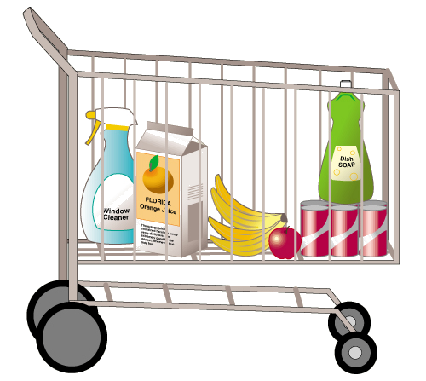
購物籃分析（basket analysis）
?
Where should detergents be placed in the
Store to maximize their sales?
?
Are window cleaning products purchased
when detergents and orange juice are
bought together?
?
Is soda typically purchased with bananas?
Does the brand of soda make a difference?
?
How are the demographics of the
neighborhood affecting what customers
are buying?

Slide 9
關聯規則（association rule）
同一個交易中，一個item出現也會引起另一個item的出現
Association rule例子
  若顧客購買麵包，則他很可能也會購買牛奶
  Association rule: 麵包 => 牛奶
  P(牛奶|麵包) 的機率值高

Slide 10
群集化
群集化
  將一群異質的群體區隔為同質性較高的群集 或是子群
  與分類之不同點:群集化並沒有依靠事先明 確定義的類別來進行分類，而且群集的意 義要靠事後的闡釋才能得知。
  群集化通常是其他資料採礦以及模型化的前導作業
  應用技術：K-means, SOM類神經網路

Slide 11
資料分群 (Data Clustering)
把資料庫中的資料分類成群
讓群組內的資料相似度最高，讓群組跟群組間的資料相似度最低

Slide 12
有一個資料庫的資料
姓名
身高
體重
性別
Peter
170
60
M
John
70
25
M
Mary
150
58
F
…
…
…
…

Slide 13
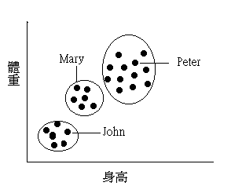
把這些資料分成兒童、少年人和成年人三個不同的群組
年青人
老人
兒童

Slide 14
Data Classification 與 Data Clustering之比較
Data Classification
  是根據資料的屬性和一些預先建立的規則(Rule)來將資料分類
  事前必先對資料的結構有一定的了解才能實行
Data Clustering
  它不需要了解資料庫中的資料特色和結構，就能把資料分類

Slide 15
描述
描述
  描述在複雜的資料庫中到底發生了什麼?
  透過這種方式，可以讓我們對我們的客戶、產品以及流程等有更多的認識。
應用技術
  購物籃分析

Slide 16
Sequential Pattern
意義
  找出事物先後發生的脈絡，這種規則稱之為序列規則
  顧客通常在購買某類商品後，經過一段時間，會再購買另一類商品
應用實例:
  租過黃飛鴻第一集，經過一段時間，通常會再租黃飛鴻第二集，之後再租黃飛鴻第三集
  買過“綿被、枕頭、床單”之後，經過一段時間 ，通常會再購買“紙尿褲、奶粉”

Slide 17
Mining Sequential Pattern
顧客編號 | 交易時間 | 購買物品
1 1 | 89/1/1 89/2/1 | 30 60, 90
2 2 2 | 89/1/1 89/4/10 89/5/20 | 10, 20 30 40,60,70

Slide 18
Mining Sequential Pattern
顧客編號 | 購買序列
1 | (30) (60 90)
2 | (10 20) (30) (40 60 70)
3 | (30 50 70)
4 | (30) (40 70) (90)
5 | (90)

Slide 19
Mining Sequential Pattern
Sequential Pattern ( >2筆 )
(30) (90) (30) (40 70)

Slide 20
思考: Association Rule 與 Sequential Pattern有何不同 ?

Slide 21
思考: Association Rule 與 Sequential Pattern有何不同 ?
Association Rule 關心同一時間的交易
  若顧客購買麵包，則他同一時間也會購買牛奶
Sequential Pattern 關心不同時間的交易
  租過黃飛鴻第一集，經過一段時間，通常會再租黃飛鴻第二集

Slide 22
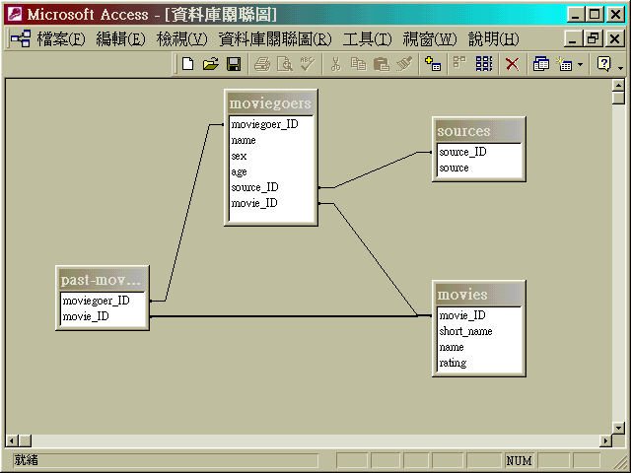
以電影迷資料庫為例
目的
  找出可能對於某部電影感興趣的族群。
資料庫

Slide 23
電影迷問卷
姓名
性別
年紀
來源地點
電影名稱
Amy
女
27
Oberlin
Independence day
Andrew
男
25
Oberlin
12 monkeys
Andy
男
34
Oberlin
The birdcage
Anne
女
30
Oberlin
Trainspotting
Ansje
女
25
Oberlin
I shot andy wrrhol
Beth
女
30
Oberlin
Chain reaction
Bob
男
51
Pinewoods
Schindler’s list
Brian
男
23
Oberlin
Super cop
Candy
女
29
Oberlin
Eddie
Cara
女
25
Oberlin
Phenomenon
Cathy
女
39
124Mt.Aubum
The birdcage
Charles
男
25
Oberlin
Kingpin
Curt
男
30
MRJ
T2 judgment day
David
男
40
MRJ
Independence day
Erica
女
23
124 Mt.Aubum
trainspotting

Slide 24
以電影迷資料庫為例
電影迷分類
  根據年齡、來源以及看的電影來區分性別
  根據性別、年齡以及看的電影來區分來源
  根據以往看過的電影、年齡、性別和來源去區分會看什麼電影
  技術:決策樹
電影迷推估
  年齡為連續性變數，因此可以作為推估作業的目標變數。
  年齡=f(來源地點，性別，電影名稱)

Slide 25
以電影迷資料庫為例
電影迷預測
  預測一部新片上映時，誰會是它的觀眾?
  將影迷與電影進行群集分類，從每一群集中挖掘有趣的
  規律來解釋這群人的品味。
  針對每一群電影，描述其目標觀眾，作為新電影上映時，
  由新電影所屬群集就可以找出目標觀眾。
電影迷關聯分組
  哪些電影總是被同樣的人觀賞
  在看了某部電影後，去看另一部電影的機率

Slide 26
以電影迷資料庫為例
電影迷群集化
  根據觀眾的類別將電影分組
  根據看電影的品味將觀眾分組
電影迷描述
  基本統計量:平均年齡、女性人口百分比。
  關聯規則:看過X電影的人也會看Y電影
  預測或描述:12~17歲的男性喜歡看X電影

Slide 27
哪些問題可以使用Data mining(1)
追蹤犯罪 (Track Down Criminals)
  經犯罪資料分析，可以幫助犯案時找出可疑人口
資訊經紀人 (information broker)
  超級市場擁有大量的銷售資料
保留忠誠客戶(Holding on to good customers)
淘汰不好客戶(Weeding out bad customers)

Slide 28
哪些問題可以使用Data mining(2)
廣告分析(Target ads)
  該給這個internet訪客哪一種廣告?”
混合銷售(Cross sell)
  有哪些產品可以順便銷售給這位客戶?
偵測欺騙行為(Fraud detection)
  “此筆刷卡是否有問題?”
價格(Pricing)
  “該給此客戶有多少的折扣?”
風險管理(Risk Management)
  “該給此客戶有多少的貸款?”

